Slide 1
가제
2017180002 고선우
2020184015 박가현
2020184025 이승희

Slide 2
목차
1
시장 환경
5
개발에 사용할 기술
2
게임 소개
6
개인별 준비 현황
3
타 게임과의 차이점
7
역할 분담 및 일정
4
개발 환경
8
참고 문헌

Slide 3
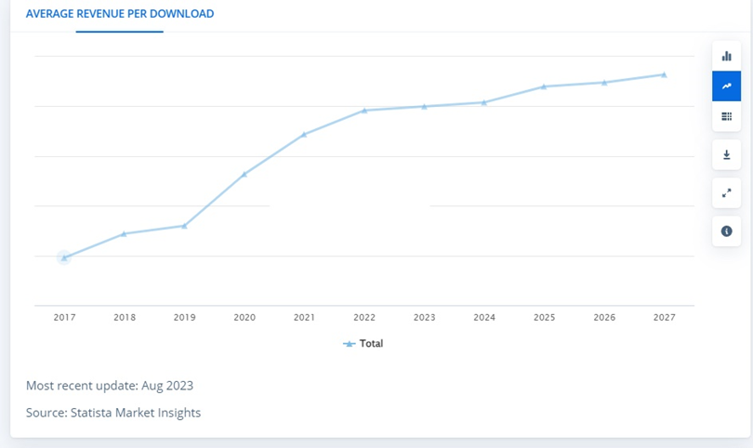
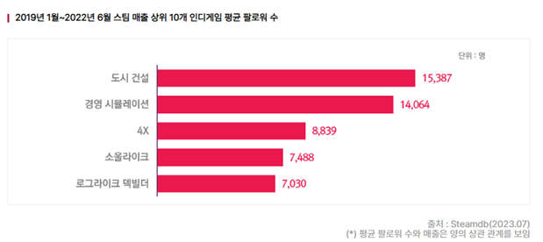
시장 환경
유명 플랫폼의 유저들이 팔로워한 매출 상위 10개의 게임 장르에서 시뮬레이션 장르가 높은 비율을 보인다.
시뮬레이션 장르의 평균 다운로드 수가 매년 꾸준히 증가해왔다. 이를 보아 추정치 또한 증가할 것으로 보인다.
-> 2023년에도 시뮬레이션 장르의 수익성 증가가 예측되기에 이 장르를 선택했다.

Slide 4
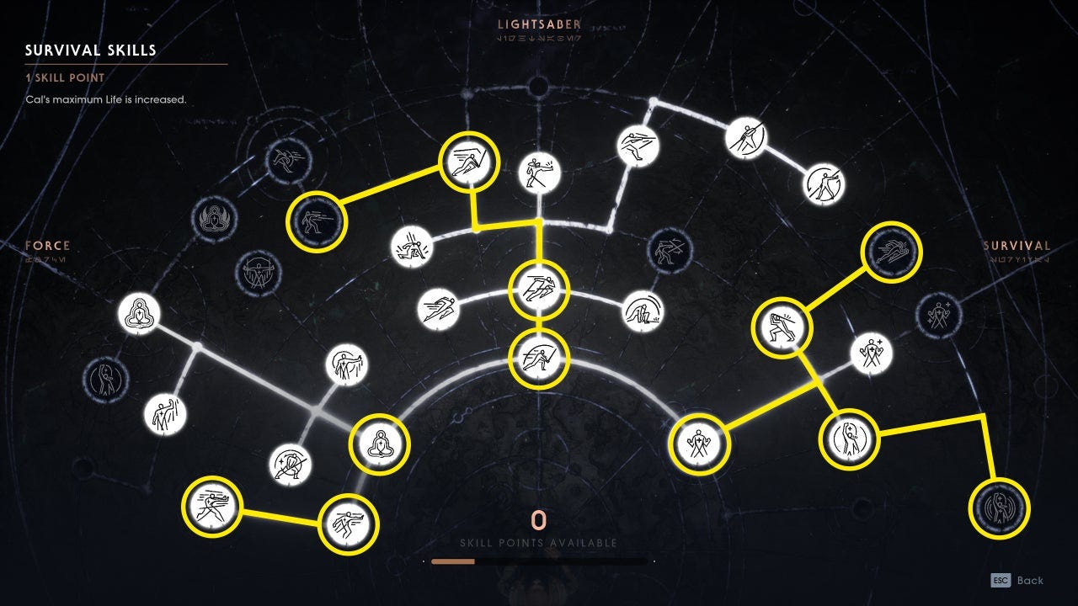
게임 소개
필드에 있는 자원을 직접 채취해서
보유한 자원을 이용해 기지를 업그레이드 시킨다

Slide 5
게임 소개
적의 공격을 방어하는 포탑, 적을 공격하는 포탑을 건설해
10웨이브 를 버티거나 적의 기지를 파괴하면 승리한다.

Slide 6
게임 소개
게임 시작
자원 채취
포탑 건설 및 연구
일정 시간 후 방어
방어 중 자원 채취 및 건설가능
10웨이브 후
생존 및 섬멸
No
No
패배
Yes
승리

Slide 7
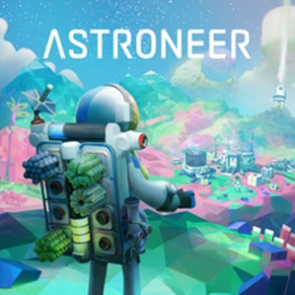
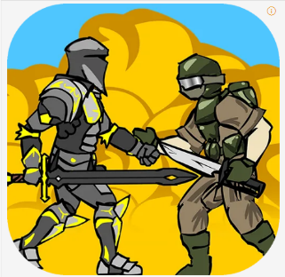
타 게임과의 차이점
아스트로니어
전쟁시대
게임을 클리어 하기 위한 조건이 지루하며
반복된 플레이를 유도한다.
-> 뚜렷한 클리어 조건 ,플레이 중간마다 스페셜 웨이브를 주어 지루함을 해소한다.
플레이어 행동의 제약이 있으며
목표가 일정해 플레이 방법이 동일하다.
-> 플레이어가 직접 자원을 수집 및 건설을 할 수 있다. 목표로 향하는 방법이 여러 갈래가 있다.

Slide 8




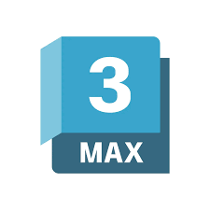

개발 환경
Visual Studio
Unity
Photoshop
GitHub
3Ds Max
ZBrush

Slide 9
개발에 사용할 기술
A* 알고리즘을 이용한 길 찾기
캐릭터 애니메이션
쉐이더 제작
나만의 맵 만들기

